Slide 1
Итоги 1 этапа пилотного внедрения
электронных документов Приказа Минфина России от 28.06.2022 №100н
Магаданская область

Slide 2
ЭД 100н. I этап
Карточка капитальных вложений (ф. 0509211)
Акт о приеме-передаче объектов нефинансовых активов (ф. 0510448)

Slide 3
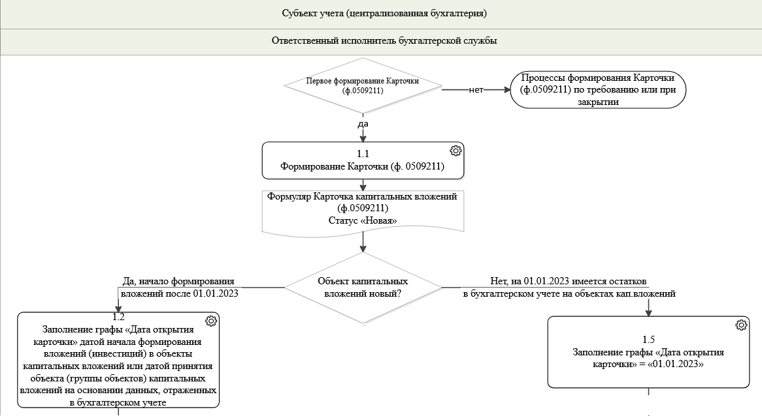
Бизнес-процесс ф.0509211 Карточка капитальных вложений

Slide 4
ф.0509211 Карточка капитальных вложений
Периодичность формирования:
при передаче объекта
при разукомплектации объекта
ежегодно для сохранения в архиве
при смене главного бухгалтера
по требованию органа контроля
Дата, на которую формируем 01.01.2023
Дата, когда сформировали 19.06.2023 – дата подписи

Slide 5
ф.0509211 Карточка капитальных вложений
Структура учетного номера объекта (группы объектов) капитальных вложений:
1, 2 разряды - две последние цифры календарного года, соответствующего году открытия Карточки (ф. 0509211);
3 - 10 разряды - код по Сводному реестру субъекта учета;
11 разряд - код контура идентификации сведений об объекте (группе объектов) капитальных вложений: 1 - сведения, не составляющие государственную тайну; 2 - сведения, составляющие государственную тайну;
12 - 17 разряды - порядковый номер.

Slide 6
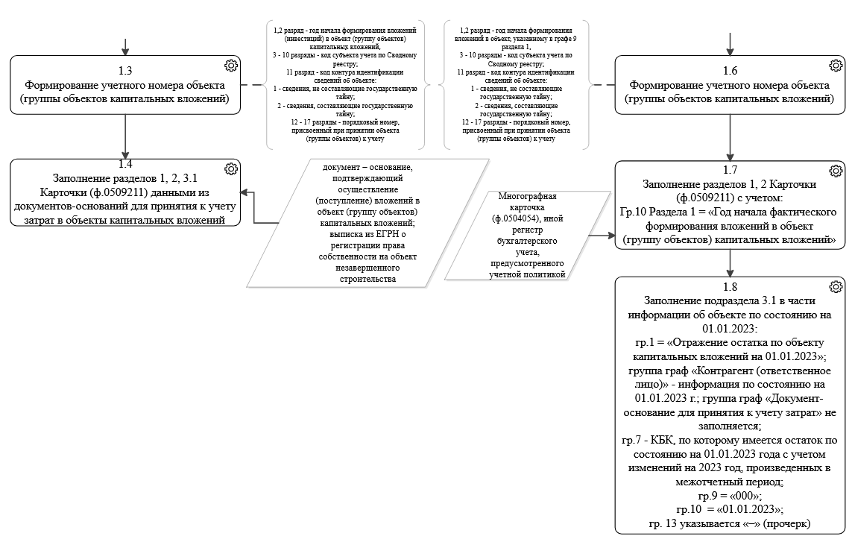
ф.0509211

Slide 7
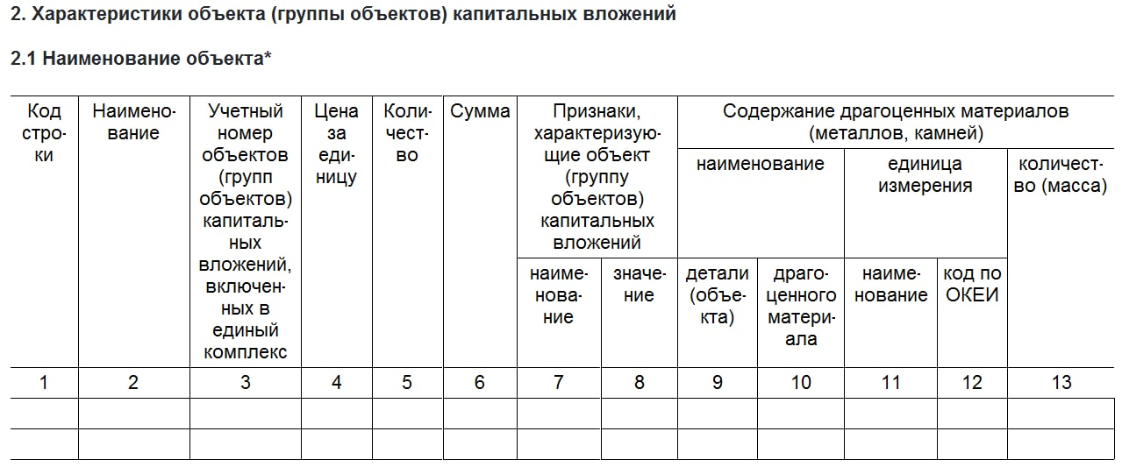
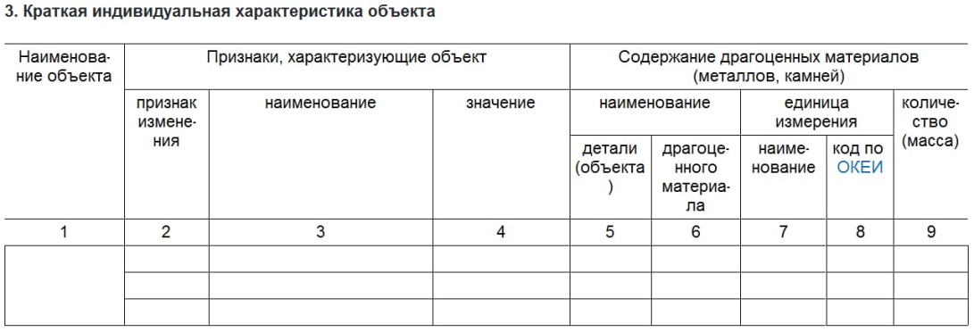
Унификация разделов в ЭД 61н
ф. 0509211 Карточка кап. вложений
ф. 0509215 Инвентарная карточка учета нефинансовых активов
ф. 0510441 Решение о признании объектов нефинансовых активов

Slide 8
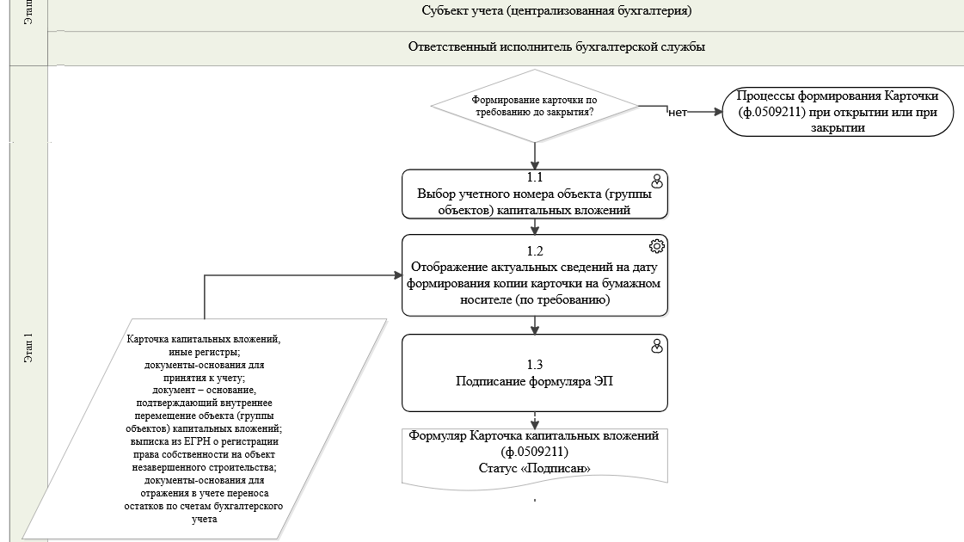
ф.0509211 Карточка капитальных вложений

Slide 9
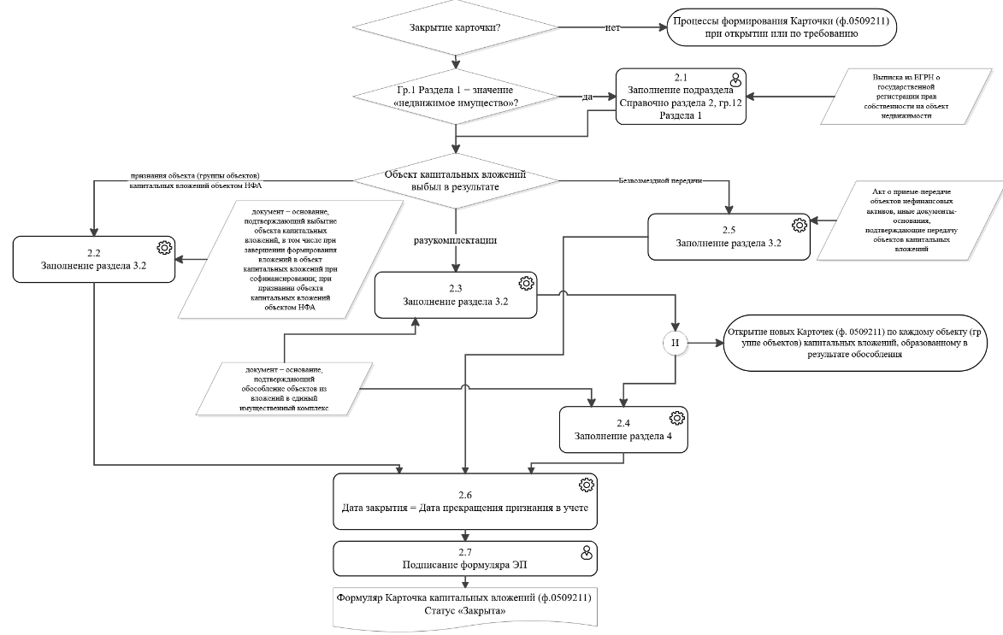
ф.0509211

Slide 10
Раздел 4. ф.0509211

Slide 11
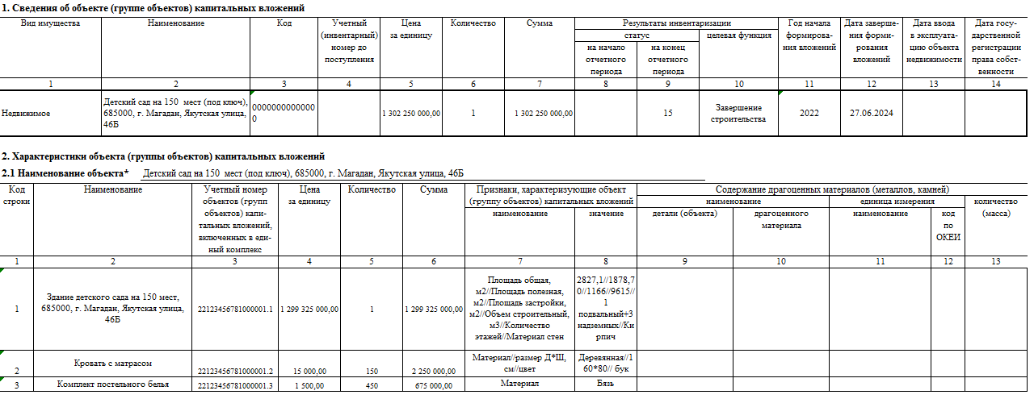
Пример ф.0509211 до разукомплектации

Slide 12
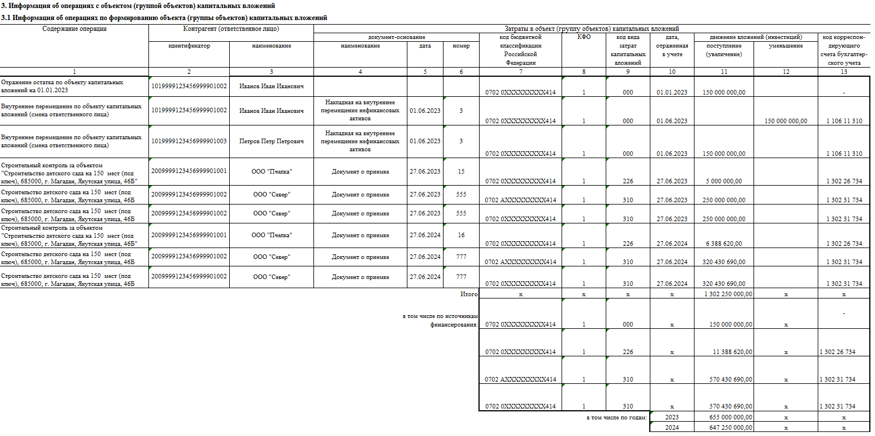
Пример ф.0509211 до разукомплектации

Slide 13
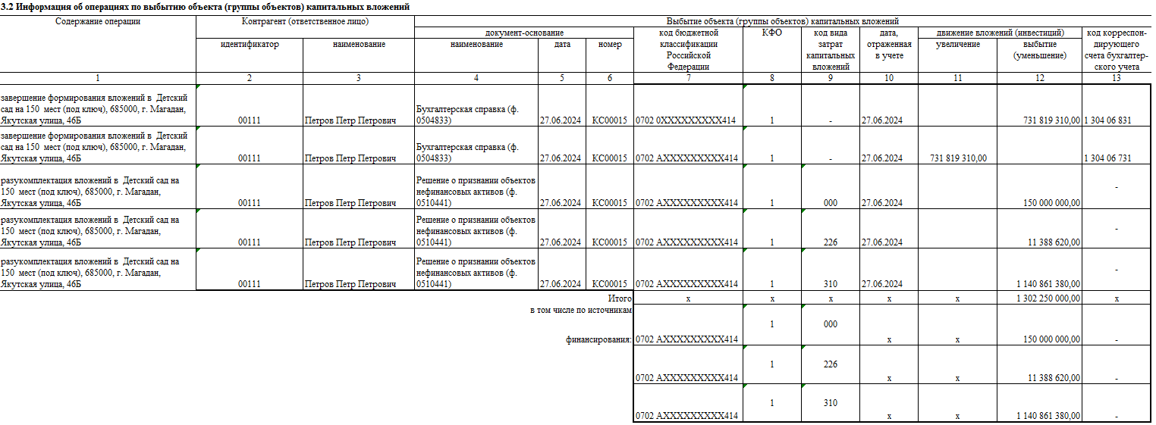
Пример ф.0509211 после разукомплектации

Slide 14
Пример ф.0509211 после разукомплектации

Slide 15
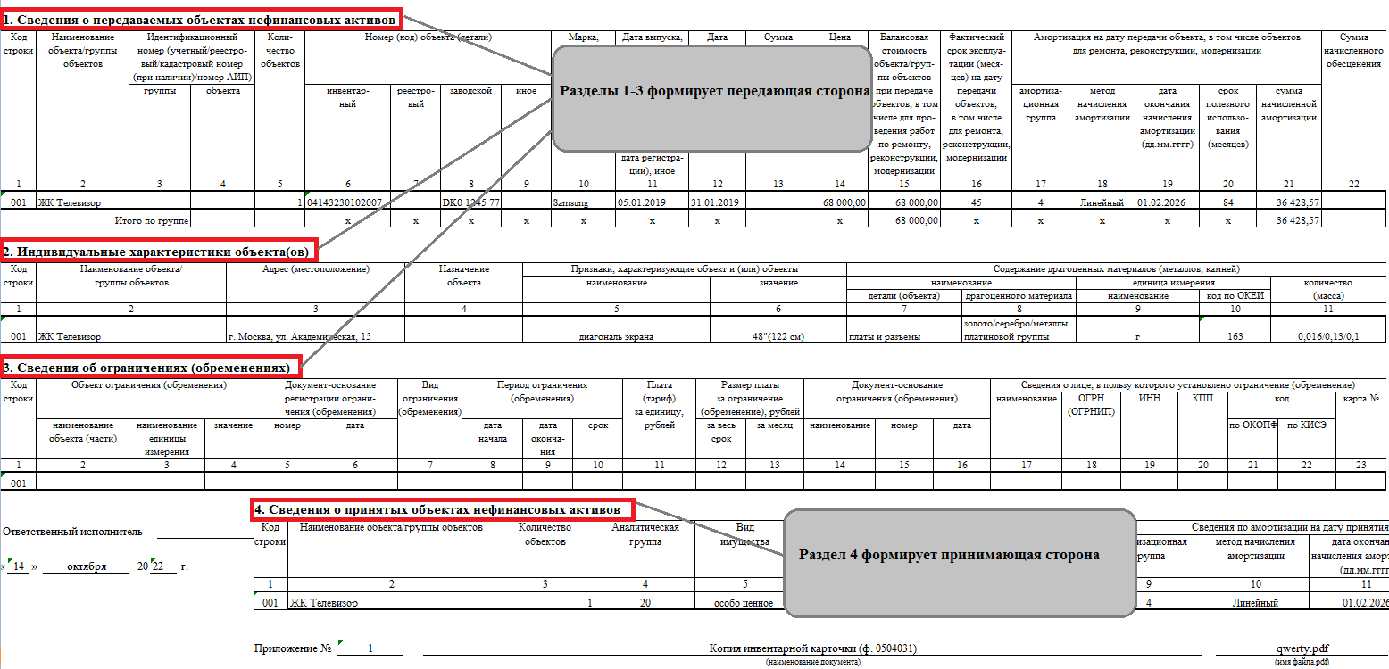
ф.0510448 Акт о приеме-передаче НФА

Slide 16
ф.0510448 Акт о приеме-передаче НФА

Slide 17
Спасибо за внимание!!!
Итоги 1 этапа пилотного внедрения
электронных документов Приказа Минфина России от 28.06.2022 №100н
Магаданская область

